Slide 1


Кодирование графической информации

Slide 2
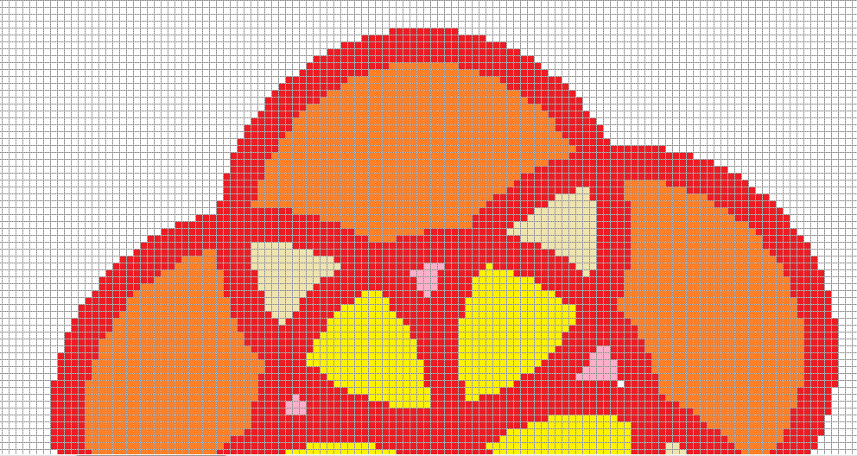

Кодирование графической информации
пиксель (элементарный объект рисунка, светящаяся точка экрана)

Slide 3
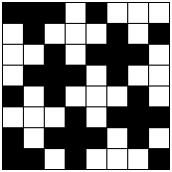
Кодирование графической информации
Два цвета (каждая точка – 1 бит информации)
Пусть белая точка обозначается 0, чёрная точка - 1
11101000
01000101
00101110
01110100
10100010
00010111
10111010
11010001
Одна строка:
8 бит = 1 байт.
Весь фрагмент:
64 бит =
8 байт

Slide 4
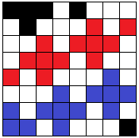
Кодирование графической информации
Четыре цвета (каждая точка – 2 бита информации)
Пусть это белый, чёрный, синий и красный цвета.
Договоримся:
белый – 00, чёрный – 11, красный – 01, синий – 10.
11 11 11 00 11 00 00 00
00 11 00 00 00 01 00 01
00 00 01 00 01 01 01 00
00 01 01 01 00 01 00 00
01 00 01 00 00 00 10 00
00 00 00 10 00 10 10 10
10 00 10 10 10 00 10 00
10 10 00 10 00 00 00 11
Одна строка:
16 бит =
2 байта
Весь фрагмент:
128 бит =
16 байт

Slide 5
Кодирование графической информации
Восемь цветов –
каждая точка – 3 бита информации
Шестнадцать цветов –
каждая точка – 4 бита информации
256 цветов –
каждая точка – 8 бит информации
16777216 цветов –
каждая точка – 24 бита информации
Пусть изображение 500х500 = 250000 точек.
В каждой точке – 24 бита информации.
Всё изображение – 24 ∙ 250000 = 6000000 бит (: 8) =
750000 байт (: 1024) ≈ 732 кбайт
См. страницу «Единицы измерения информации»

